Slide 1
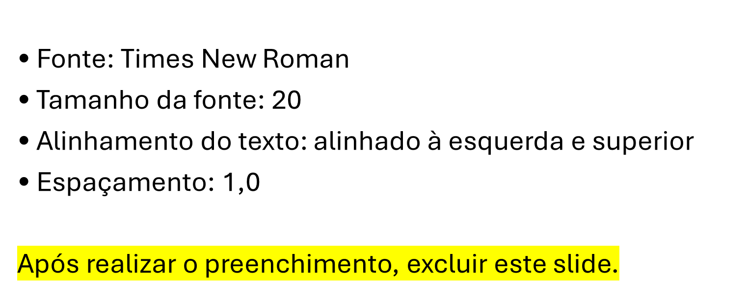
ATENÇÃO ÀS CONFIGURAÇÕES:

Slide 2
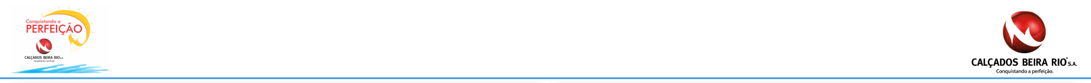

Ações Bem Sucedidas
VENDAS: ativação de vendas, citar um exemplo de negociação/positivação e qual estratégia de vendas foi utilizada. Showrooms, feiras, ampliação de mix.. (tanto uma ação bem sucedida, como qual será a ativação do mês seguinte (ponto de melhoria)
MKT: Um dos 3 pontos do ERC deve ser ação de marketing, que foi feita mês anterior(ação bem sucedida) e que será feita no mês seguinte (ponto de melhoria), treinamentos, ação de giro, evento da marca, ambiência, vitrines. Descrever dinâmica e resultados.
CARTEIRA DE CLIENTES: Citar uma ação proposta do mapa estratégico desenvolvido no Conquistando de Dez/25 (pode ser ação bem sucedida ou ponto de melhoria (clientes foco, clientes com decréscimo, citar quem são..)

Slide 3
Pontos de Melhoria
VENDAS: Destacar o PONTO DE MELHORIA na área de vendas, ativações ou negociações, explicando qual será a ação planejada para o mês seguinte, o objetivo esperado e como essa iniciativa contribuirá para potencializar os resultados.
MKT: Descrever um PONTO DE MELHORIA, detalhando a ação que será realizada no mês seguinte, a necessidade que ela pretende atender e o impacto esperado nos resultados.
CARTEIRA DE CLIENTES: É obrigatório destacar o PONTO DE MELHORIA, apontando clientes foco, clientes com decréscimo ou oportunidades específicas, identificando quem são e descrevendo a estratégia planejada para recuperação, desenvolvimento ou ampliação dos resultados.

Slide 4

CONFIGURAÇÃO DA LEGENDA DA FOTO:

Slide 5
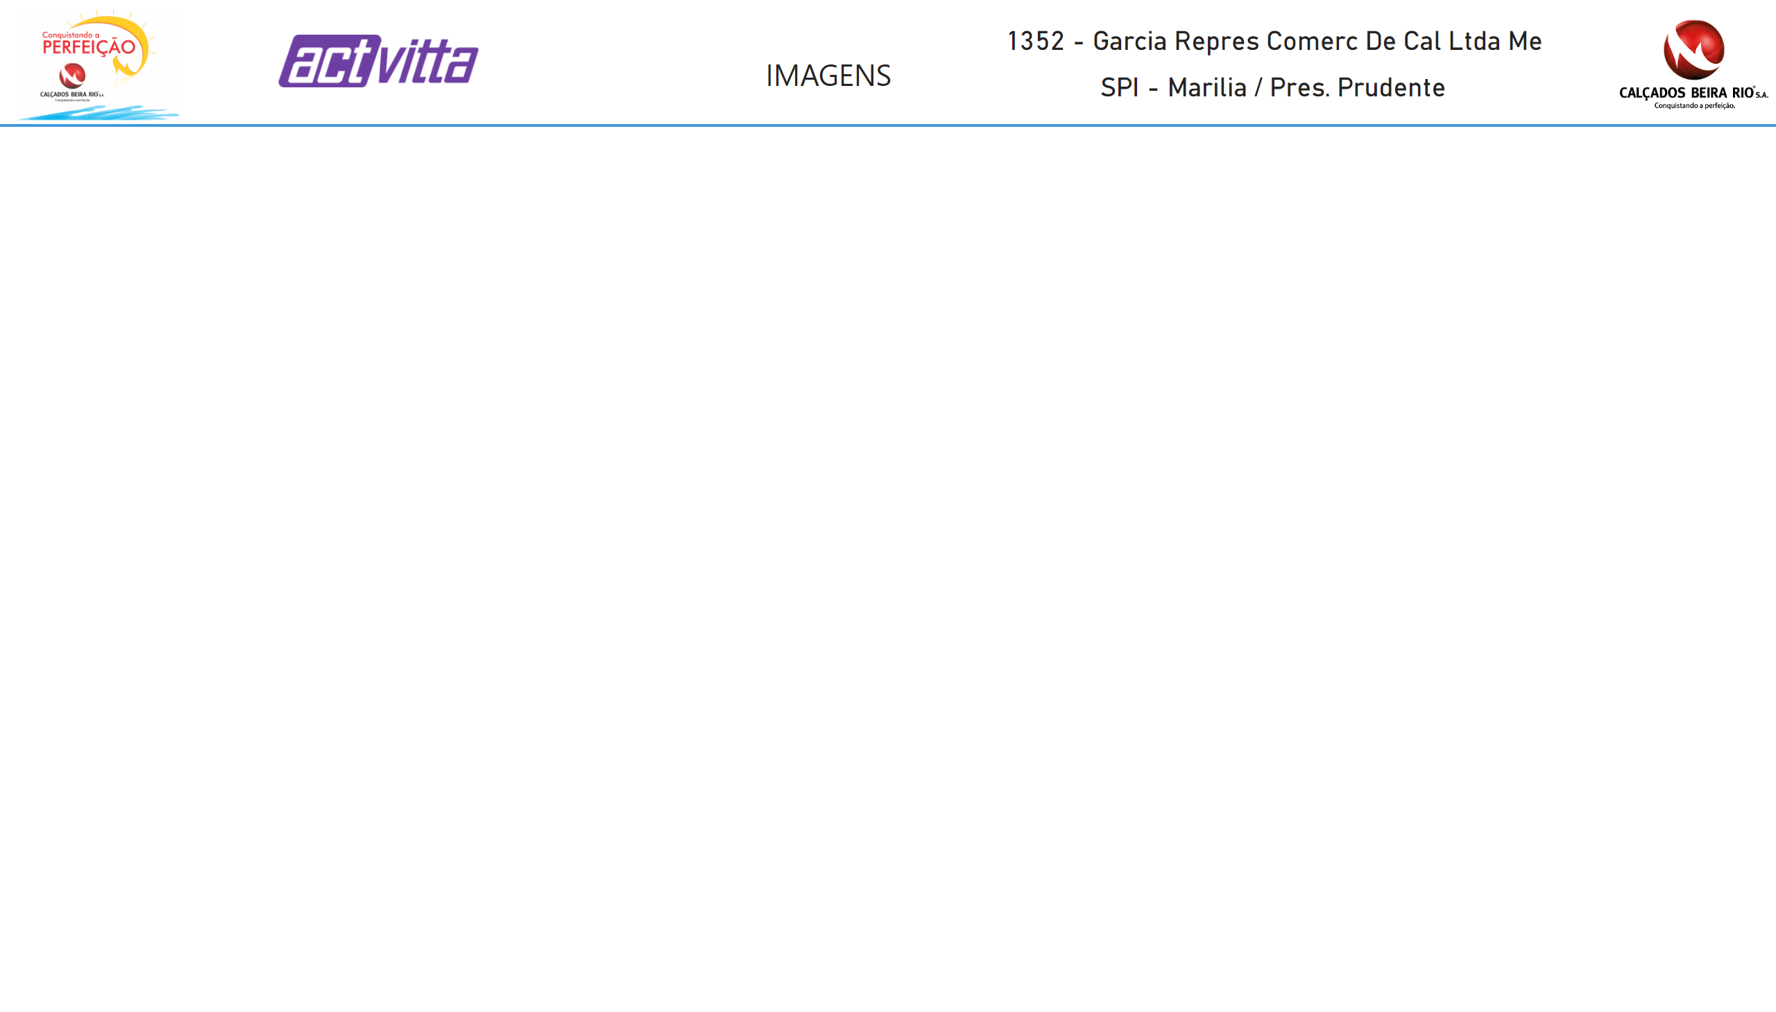
Imagens
Imagens
Cliente:
Cidade:
Pares:
Cliente:
Cidade:
Pares:
Cliente:
Cidade:
Pares:

